Slide 1
Möglichkeiten und Grenzen der schulischen Prävention und Intervention im Suchtmittelbereich
Dr. Alexander Gantschow
Tagung „Suchtmittelfreie Räume schaffen!“
Fachklinik Freudenholm
28.3.2017

Slide 2
Kieler Nachrichten, 16. Februar 2017
Kieler Nachrichten, 16. Februar 2017

Slide 3
Gewachsene Anforderungen an Jugendliche
„Jugendliche brauchen eine hohe Virtuosität des Verhaltens und eine große Kompetenz der Problemverarbeitung. Sie müssen früh einen eigenen Lebensstil entwickeln und einen Lebensplan definieren.“
(Klaus Hurrelmann: Lebensphase Jugend. Eine Einführung in die sozialwissenschaftliche Jugendforschung, 9. Aufl. Weinheim/München 2007, S. 42.)

Slide 4
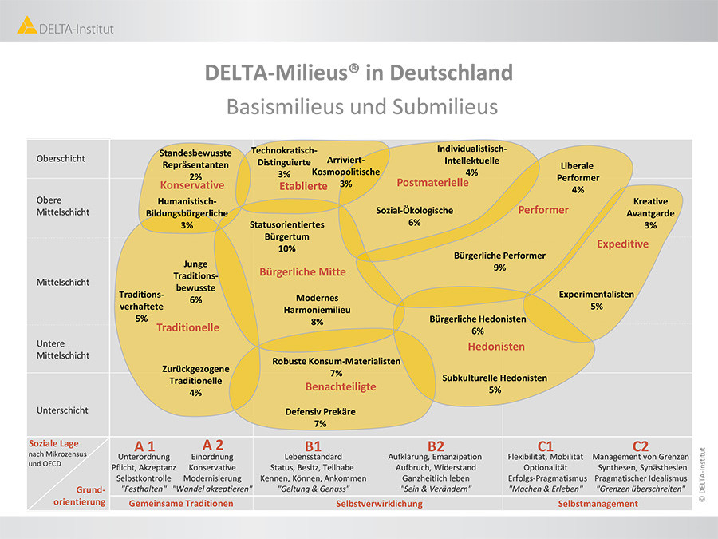
DELTA-Milieus® in Deutschland
Soziale
Lage
Tradition
Selbstverwirklichung
Innovation
Grundorientierung

Slide 5
Kinder und Jugendliche als „Symptomträger“
„Wesentliche Lebenswünsche richten sich darauf, Orientierungsdiffusität und Instabilitäten abbauen zu können.“
Thomas Ziehe: Die Modernisierung der Hintergrundüberzeugungen Jugendlicher und die Konsequenzen für das schulische Lernen, In: Jahrbuch für Psychoanalytische Pädagogik 21, Gießen 2013, S. 79.

Slide 6
§ 4: Auftrag der Schule – pädagogische Ziele
(10) Die Schule trägt vorbildhaft dazu bei, Schülerinnen und Schüler zu einer Lebensführung ohne Abhängigkeit von Suchtmitteln zu befähigen.
Für alle Schulen gilt daher ein Rauch- und Alkoholverbot im Schulgebäude, auf dem Schulgelände und bei schulischen Veranstaltungen außerhalb der Schule.

Slide 7
Schule als wichtiges Setting der Prävention
die Schule ist, im Gegensatz zur Klinik, für alle zugänglich
durch die Schulpflicht sind im Setting Schule nahezu alle Kinder und Jugendlichen erreichbar
Schule ist ein sehr ökonomisches Setting für Prävention.
Prävention von Suchtmittelkonsum entspricht dem Bildungsauftrag der Schule

Slide 8
Indizierte Prävention
Selektive Prävention
Universelle Prävention
Beratungsebene
Vernetzungsebene
Schulebene
Klassenebene
Arbeit mit betroffenen
Schüler/-innen
Arbeit mit gefährdeten
Schüler/-innen
Gemeinsames
Präventionskonzept
Interventionsschritte
Förderung von Lebenskompetenzen
Gruppenentwicklung
Peerprojekte

Slide 9
IQSH Zentrum für Prävention
Zertifizierungskurs
„Pädagogische Prävention in der Schule“
28.9.2017 bis 21.4.2018
7 Module (Grundlegendes, Schulstruktur, Themen)
Anmeldung:
martina.roesner@iqsh.landsh.de

Slide 10
Universelle Ebene: Förderung von Lebenskompetenzen
Grundschule:
Achtung und Aufmerksamkeit für die Grundschule
Lions-Quest-Programme
Fit & Stark fürs Leben
Klasse 2000
Balu und Du
KlasseKinderSpiel

Slide 11
Universelle Ebene: Förderung von Lebenskompetenzen
Sekundarstufe 1:
Achtung und Aufmerksamkeit für die Sekundarstufe, Aktion Glasklar (Sensibilisierung für Alkoholkonsum), ALF – Allgemeine Lebenskompetenzen und –fertigkeiten, Be smart – don‘t start, Projekt „Rebound“ (Life Skills-Programm)
Lebenslust mit Lars und Lisa
EFFEKT – Entwicklungsförderung in Familien
fairplayer.manual – Förderung von sozialen Kompetenzen und Zivilcourage

Slide 12
Frühintervention
Verdichten sich Hinweise auf Substanzkonsum hilft das Präventionsteam des IQSH
Ziel: Erstellung eines abgestimmten Interventionskonzeptes für die jeweilige Schule
Zentral: schulinterne Vereinbarungen und konfrontierende Gesprächsführung

Slide 13
Arbeit mit gefährdeten Schüler/-innen („Hinschauen“)
Kurzfristige Symptome:
Charakterischer Rauchgeruch, übertriebene Albernheit, gerötete/geschwollene Augen, Konzentrationsschwierigkeiten, verminderte Leistungsfähigkeit, Gedächtnisstörungen, Stimmungsschwankungen, Teilnahmslosigkeit, motorische Langsamkeit, Verwirrtheit, Appetitzunahme, auffällige Mundtrockenheit, kalt-feuchter Händeschweiß

Slide 14
Arbeit mit gefährdeten Schüler/-innen („Hinschauen“)
Langfristige Symptome:
Leistungsabfall, unerledigte Hausaufgaben, Fehlen oder Zuspätkommen, Opposition gegenüber Regeln und Abmachungen, Schutzbehauptungen und Ausreden, veränderter Freundeskreis, soziale Zweckverbindungen, finanzielle Schwierigkeiten, Aufgabe von Interessen/Aktivitäten, Gefühlsschwankungen, Rückzug, Unentschlossenheit, Unruhe, Schulabsentismus bei einzelnen Stunden, Anzeichen von Handel

Slide 15
Arbeit mit gefährdeten Schüler/-innen („Hinschauen“)
Lokalisierung von Problemzeiten und Problemorten in der Schule
Aufsicht führen: Die Schüler/-innen müssen sich beaufsichtigt fühlen
Klassen abschließen
Grundsätzlich: Interesse zeigen für Themen innerhalb der Peer-Groups

Slide 16
Arbeit mit betroffenen Schüler/-innen („Vernetzen & Handeln“)
DENKZEIT (sozialkognitives Einzeltraining für bereits Delinquente)
Klärung von Zuständigkeiten innerhalb der Schule (Schulsozialarbeit, Präventionslehrkraft etc.)
Runden Tisch einrichten
Bei Verdacht:
Elterninformation: Beobachtungen mitteilen, Sorge artikulieren. Beharren Sie nicht auf dem Verdacht! Es kann andere Gründe geben.
Verdacht ≠ üble Nachrede
Keine Rechtsgrundlage für Drogentests in der Schule

Slide 17
Arbeit mit betroffenen Schüler/-innen („Vernetzen & Handeln“)
Notfallwegweiser:
Schulleitung informieren
Konsultation von Fachkräften
Gemeinsame Bewertung der Schwere
Bei Handel: Polizei einschalten
Feststellung der beteiligten Personen
Isolierung der beteiligten Personen
Elterninformation
Klassenkonferenz
Tatbestand muss eindeutig sein; Mitschüler/-innen sind keine Zeugen

Slide 18
Literatur/Weblinks
Grundsätzlich:
www.gruene-liste-praevention.de
Landesstelle für Suchtfragen Schleswig-Holstein(LSSH)
Bundezentrale für gesundheitliche Aufklärung
www.drugcom.de

